Slide 1

Franck Petretto Acadee Blockchain Academy 19 Avril 2023 « Exploiter la blockchain dans le développement d’applications »
Application Web 3.0
Jeux Olympiques Paris 2024

Slide 2

Sommaire
Introduction
Frontend
Evolutions et Conclusion
Backend

Slide 3
Introduction
Dapp dédiée au Jeux Olympiques Paris 2024
Contrat intelligent pour gérer les collectibles
Interface utilisateur web

Slide 4
Introduction - Les fonctionnalités
Collecter des NFTs de manière ludique
Visualiser la liste des NFTs disponibles
Identifier sa collection
Proposer un échange d’un NFT à la communauté
Suivre l’état de son échange
Faire un échange d’un NFT à partir d’une proposition
Convertir des NFTs en un autre NFT unique

Slide 5
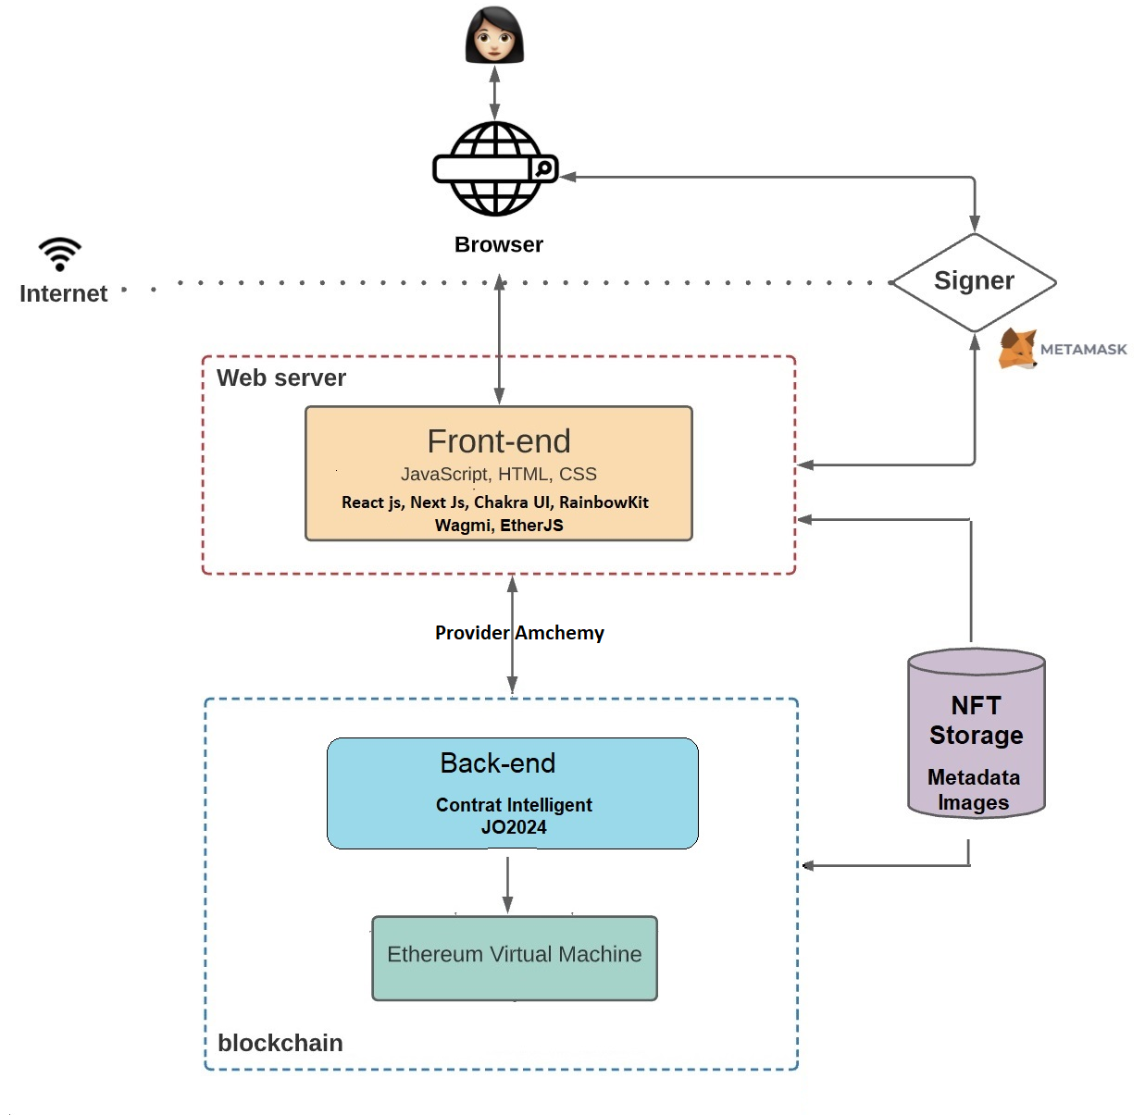
Backend – Architecture

Slide 6
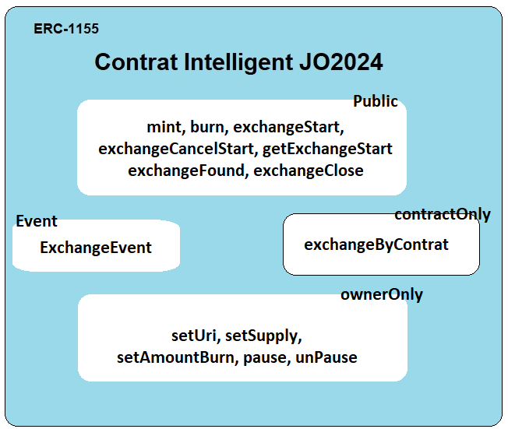
Backend – Architecture

Slide 7
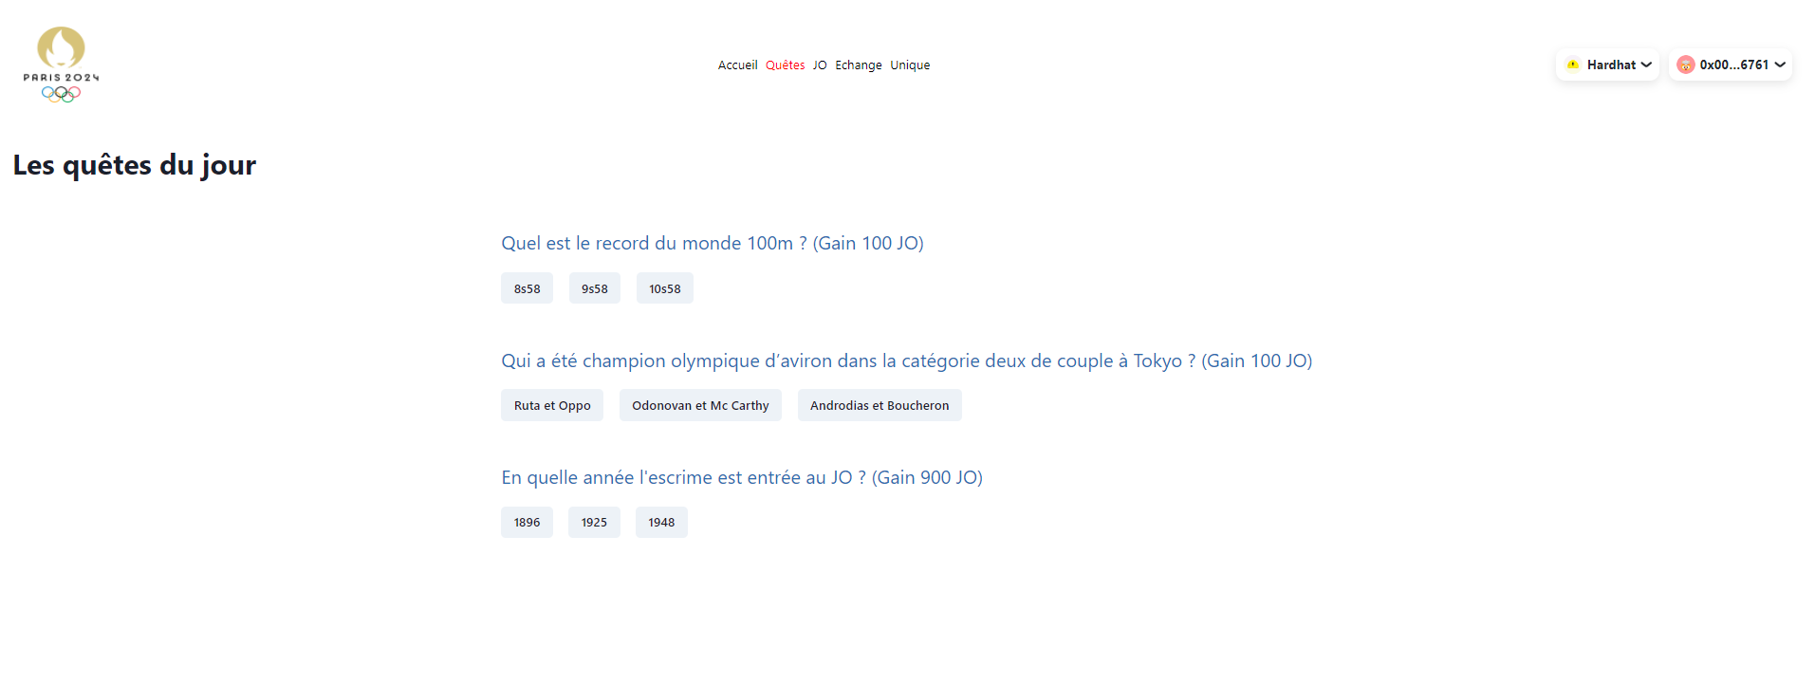
Frontend – Collecte de fongibles
Fonctions utilisées du Contrat : mint

Slide 8
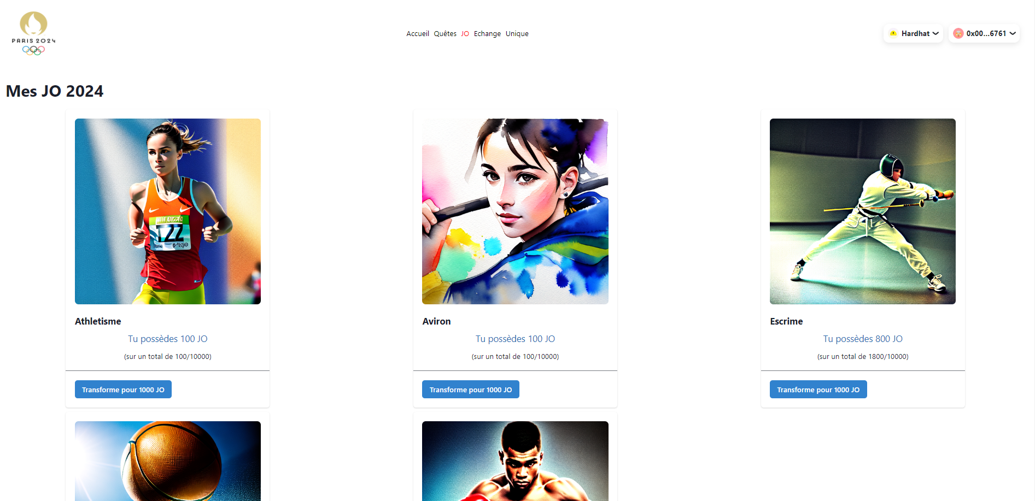
Frontend – Liste des fongibles
Fonctions utilisées du Contrat : uri, balanceOf, minted, supplies, amountToBurn, burn
Lecture des Metadata et images sur NFTStorage à partir de l’uri du contrat

Slide 9
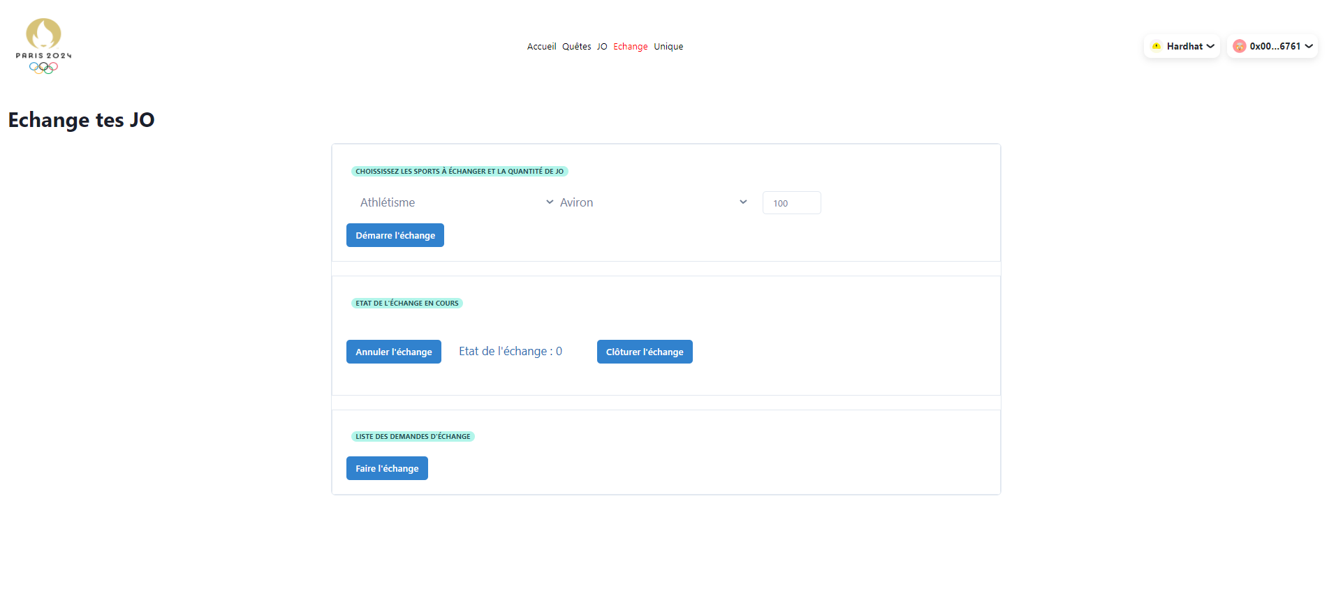
Frontend – Echange de fongibles
Fonctions utilisées du Contrat : exchangeStart, exchangeCancelStart, exchangeState, exchangeClose, getEchangeStart, ExchangeFound Evènement EventExchange

Slide 10
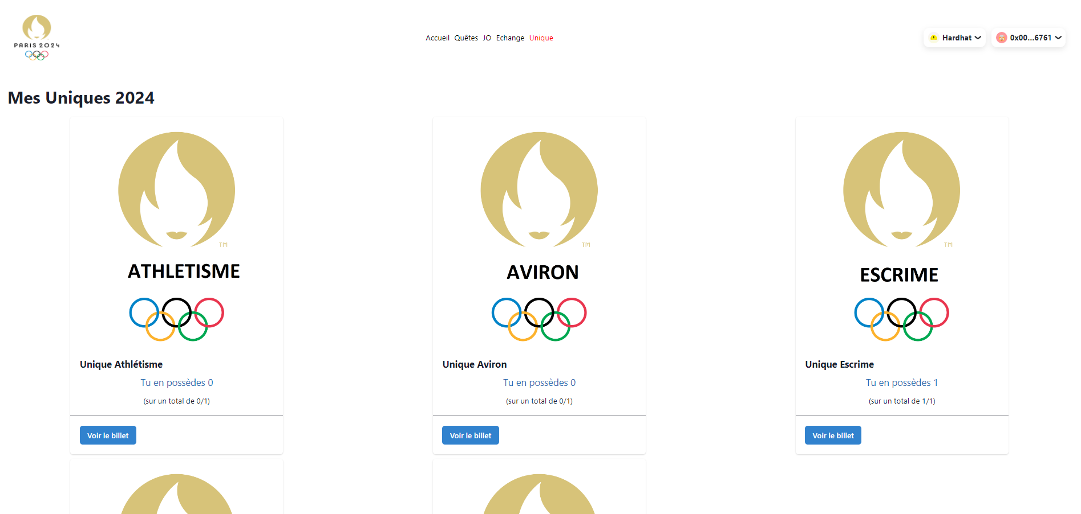
Frontend – Liste des uniques
Fonctions utilisées du Contrat : uri, balanceOf, minted, supplies, amountToBurn, burn
Lecture des Metadata et images sur NFTStorage à partir de l’uri du contrat

Slide 11
Evolutions et Conclusion
Evolutions :
Passage de 5 à 28 sports
IHM avec une meilleure expérience utilisateur
Jeu Fantasy
Classement des joueurs
Récompense (places évènements sportifs …)

Slide 12
Evolutions et Conclusion
Conclusion :
Rythme soutenu
Gros investissement personnel
Formation en quasi autonomie
Petit groupe soudé
DApp fonctionnelle
Merci !

Slide 13
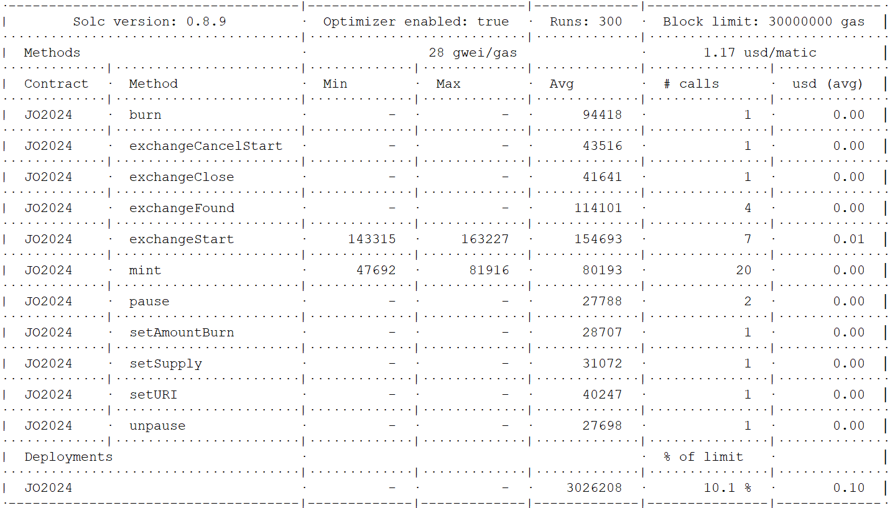

Slide 14
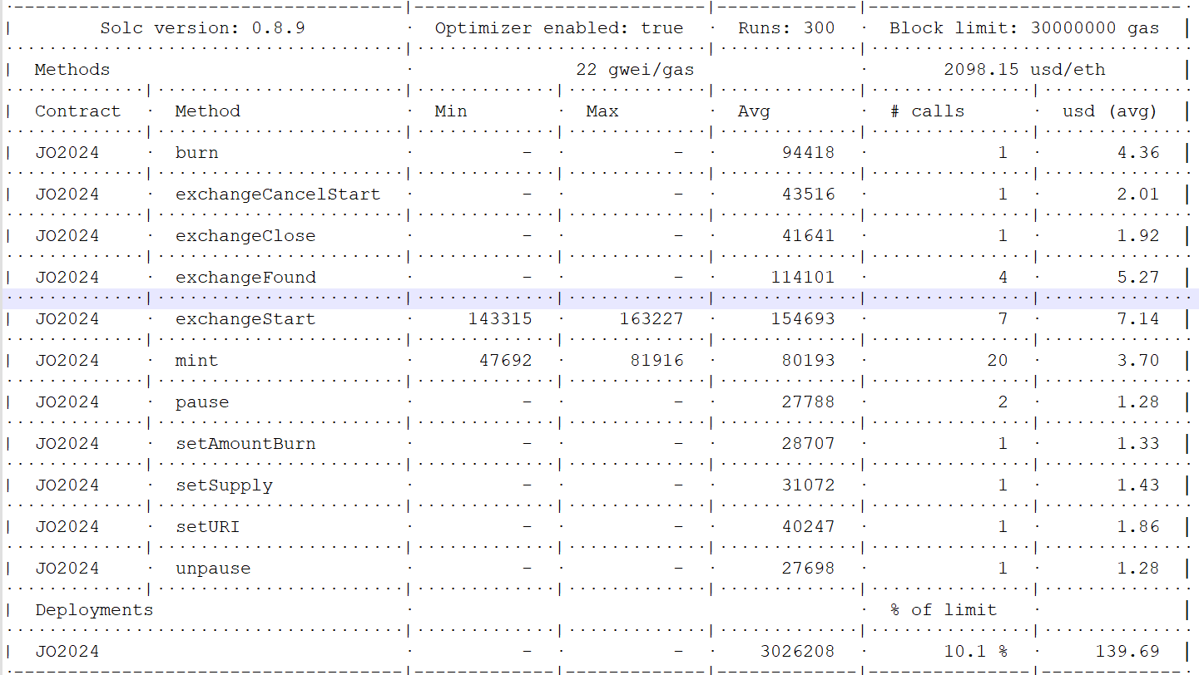

Slide 15
Bonus
Calcul des Gaz (unité qui mesure la quantité d’efforts de calcauls pour exécuter des opérations sur la blockchain
Prix indiqué en Gwei, 1 ETH = 1Milliard de Gwei
1 transaction entre 2 comptes coute 21000 Gaz
Sur Coinmarketcap : 28Gwei/GAZ 1.17 usd/matic
Deploy = 3026208gaz = 0.1usd (si eth 3026208 x 28 = 84733824 Gwei = 0,0847eth=140$)
Mint = 80193
exchangeStart = 154693 = 0,01usd Block limit: 30 000 000 gas = nombre limite de transaction par bloc / 21000 = 1500 transactions
Validadeur (Proof of Stake/preuve d’enjeu/32eth avant ct Proof of work)

Slide 16
Bonus
Calcul des slots utilisés du contrat Console Remix :
web3.eth.getStorageAt("0xEF0720C94DA0D0c58a9d5FfD3c845d5B2247D2c8",0) 0x0000000000000000000000000000000000000000000000000000000000000000
0x0000000000000000000000000000000000000000000000000000000000000000
0x00000000000000000000000000000000000000000000000000000000000000c5
0x00000000000000000000007cd33a833dc720acc8d17bc17edc41cc526febb200 addr2 + 00
0x00000000000000000000000000000000000000000000000000000000000003e8
0x000000000000000000000000000000000000000000000000000000000000000a
0x000000000000000000000000000000000000000000000000000000000000000a
0x0000000000000000000000000000000000000000000000000000000000000000
0x000000000000000000000000005d71ca579843a1c3eefed02e5909cf77976761 slot 8 addr1= addressExchangestart
0x0000000000000000000000000000000000000000000000000000000000000000
0x0000000000000000000000000000000000000000000000000000000000000000

